Slide 1

Conseil d’administration
17 octobre 2019 – visioconférence
Décisions en bleu
dans le document.

Slide 2
Emargement
12 présents
11 pouvoirs
Quorum atteint
Gemstab | LECOEUVRE | Eric | Excusé (pouvoir)
Groupe ICV | BONTEMPS | Eric | Présent
IFV | VAN RUYSKENSVELDE | Jean-Pierre | Représenté (Eric Serrano)
Itk | HAFSSA | Laïd | Présent
Laboratoire Natoli & associés | THOMAS | Gwenaël | Excusé (pouvoir)
Limongi Développement | LIMONGI | Guy | Excusé (pouvoir)
Ma's Del Vin | RODRIGUEZ | Didier | Excusé
Oenobrands | SCHNEIDER | Rémi | Présent
Péra-Pellenc | NIERO | Rémi | Excusé (pouvoir)
Président d'honneur Vinseo | TALHOUK | Antoine | Excusé (pouvoir)
Sicoe | DORNIER | Christophe | Excusé (pouvoir)
Université de Montpellier | SAUCIER | Cédric | Présent
Vitisphere | BOST | Denis | Présent
Vivelys | BOISSIER | Benjamin | Excusé (pouvoir)
Structure | Nom | Prénom | Emargement
Agrosud | PALANCADE | Jean-Paul | Excusé (pouvoir)
AOC Conseils | BŒUF | Agnès | Excusée (pouvoir)
AOC Tourisme | GERBAL-MEDALLE | France | Présente
Brunet Ertia | DE COCK | Philippe | Présent
Ciatti Europe | CESCHI | Florian | Excusé (pouvoir)
Diam Bouchage | TOURNEIX | Dominique | Présent
Embouteillage Services | BEAUCLAIR | Jacques | Excusé (pouvoir)
Ertus Group | ROGER | Benoit | Présent
Etablissements Terral | PERA | Xavier | Présent
Frayssinet | FRAYSSINET | Thierry | Excusé (pouvoir)
GAI France | ROCHE | Pascal | Présent
Notes:
Position autres clusters : CR nov 2018 + 06/03 AGSOI + 28/03 Inno’Vinseo, Cf rencontre 3 avril Libourne-Montagne : état des lieux méthodes physiques alternatives aux produits phytosanitaires (+ mail envoyé)
Inno’Vinseo : services et/ou labo analyse ?
Rencontre recherche proposer à AGSOI ? A Inno’Vinseo ?
Future AG : ordre du jour + intervention SupAgro + quels VIP inviter (JL Cazaubon ou attendre événement ciblé?)

Slide 3
Ordre du jour
.Tirage au sort stands start ups SITEVI
.Vie associative
  Validation PV du CA du 09 septembre 2019
  Dates à fixer : rencontre jeunes pousses/vieux ceps, AG + CA 2020
  Proposition de changement des statuts Vinseo : création de collèges d’adhérents, fonctionnement du Bureau, ajustement missions Vinseo
  Charte de l’adhérent et statut de partenaire à Vinseo
  5 demandes d’adhésion + échange oral Crédit Mutuel
.Stratégie
  Validation valeurs Vinseo
.Chantiers en cours
  Partenariats : ASOI, proposition de Montpellier Business School
  Rencontre Recherche - Vinseo
.Questions diverses
.Agenda
Notes:
Position autres clusters : CR nov 2018 + 06/03 AGSOI + 28/03 Inno’Vinseo, Cf rencontre 3 avril Libourne-Montagne : état des lieux méthodes physiques alternatives aux produits phytosanitaires (+ mail envoyé)
Inno’Vinseo : services et/ou labo analyse ?
Rencontre recherche proposer à AGSOI ? A Inno’Vinseo ?
Future AG : ordre du jour + intervention SupAgro + quels VIP inviter (JL Cazaubon ou attendre événement ciblé?)

Slide 4
SITEVI 2019
  Tirage au sort ½ journées présentoir start ups SITEVI
 | Mardi 26/11 | Mercredi 27/11 | Jeudi 28/11
Matin | Aqua Valley | Occion | JMINOX
Après-midi | Permagro | Ag Irrig | Usitab s’est retiré le 21/10 suite à l’annonce du tirage au sort

Slide 5
Vie associative
  PV du CA du 09 septembre 2019 validé
  Fixer dates
  1. Rencontre jeunes pousses / vieux ceps : 20 janvier matin
  2. Prochains CA : voir diapo suivante
  3. Assemblée Générale : jeudi 28 mai 2020 matin

Slide 6
  Prochains CA
Date | Lieu | Evénement associé
09 décembre 14h – 18h | Isles-sur-Tarn (locaux IFV) | Visite vignoble et dégustation cépages résistants + rencontre députée Marie-Christine Verdier-Jouclas, co-Présidente du groupe vin à l'Assemblée
20 janvier 2020 14h – 18h | French Tech ou Béziers | MATIN : rencontre jeunes pousses/vieux ceps
Lundi 30 mars 16h-18h | Béziers ? | ?
Lundi 11 mai 16h-18h | ICV | Verre de l’amitié
Lundi 06 juillet | Céret (locaux Diam Bouchage) | Visite de l’usine
Lundi 07 septembre | ? | ?

Slide 7
Vie associative
  Proposition d’adaptation des statuts Vinseo
  Validé : proposer en AG de modifier les statuts afin de créer des collèges par type de membre, parmi lesquels nous trouverons le collège des organismes partenaires. Les rôles seraient propres à chaque collège (exemple : places limitées au CA, pas de présidence, etc).
Assemblée Générale | Conseil d’Administration | Bureau
Proposition de fonctionnement par collèges : 1. Entreprises 2. Organismes de recherche, formation, et transfert technologique 3. Organismes partenaires | Composé d’un maximum de 24 membres (+ Président d’honneur = 25) Chaque collège dispose de sièges au sein du Conseil d'Administration, reflétant la répartition des membres : 75% entreprises 25 % organismes de recherche, formation, et transfert technologique 8,5% organismes partenaires : 2 sièges Réunions en présentiel ou visioconférence environ tous les 2 mois. | Pas de bureau. Le CA commandera un travail sur des sujets précis à des commissions ou groupes de travail, dont le travail sera ensuite soumis au CA.

Slide 8
Vie associative
  Proposition d’adaptation des statuts Vinseo
  Validé : proposer en AG de modifier les statuts
Actuellement | Proposition
Promouvoir les producteurs de biens et services fournis à la filière vitivinicole, Favoriser leur développement, Faciliter leur accès à l’innovation et aux transferts de technologie, Favoriser les synergies en vue de dynamiser les performances économiques de la filière. | Promouvoir les membres de Vinseo, leur engagement et leur diversité : fournisseurs de biens et de services, Recherche, enseignement et institutions au service de la filière vitivinicole en Occitanie ; 2. Faciliter leur accès à l’innovation et aux transferts de technologie ; 3. Favoriser les synergies en vue de dynamiser les performances économiques, sociales et environnementales de la filière et y apporter une forte valeur ajoutée.

Slide 9
Vie associative
  Convention-type partenariat validée
  Profil de partenaire ok
  Mis en lumière : 2 profils : partenaire (échanges bons procédés) / sponsor (financement)
  Contenu convention-type ok pour partenaires
  Validé : donner l’exclusivité d’accès au réseau Vinseo sur le secteur d’activité du sponsor

Slide 10
Vie associative
  Charte adhérent validée : critères d’entrée
  1. Accueil d’entreprises concurrentes : cela n’est pas un critère discriminant : à Vinseo, nous travaillons la coopétition. OK
  Une start up est par principe bienvenue du moment que:
    elle entre dans notre cœur d’activité : la vigne & le vin.
    18 mois d’existence ou plus de 50k€ de chiffre d’affaire
  3. Toute nouvelle structure doit argumenter sur :
  o Sa spécificité ou son intérêt dans notre filière ;
  o Ses motivations pour prouver qu’elle vient participer au réseau et non pas chercher un vivier de clients potentiels ; Vinseo n’est pas un réseau business.
  o Son chiffre d’affaire, ses effectifs en Occitanie ou projet d’implantation concret : l’argumenter et le démontrer après une année ;
  o Ce qu’elle souhaite apporter à Vinseo (temps, bénévolat, compétences au réseau, etc).

Slide 11
Vie associative
  Charte adhérent validée : devoirs
  1. Cotiser annuellement
  2. Participer activement à 2 événements du réseau (en particulier la première année, nous y serons attentifs) / en proposer :
  o AG
  o 2 événements/an minimum (rencontres, commissions…)
  3. Afficher son appartenance au réseau : site web, communications, discours commercial, stands lors de salons, etc. (mettre à dispo kit communication)
  4. Préserver la confidentialité des échanges si exigé

Slide 12
Vie associative
  Adhésions
Candidat | Vote | Parrain / marraine | Commentaires
Lowatt | ? | AOC Conseils | Rencontrer CA au SITEVI
Journal Vign’ettes | - | - | Ok partenaires pour prochain CA
Magne | Ok | Péra-Pellenc | Ok adhésion
Iprocess | Ok | Laboratoire Natoli | Ok adhésion
Crédit Mutuel | Ok | Klyb | Ok adhésion

Slide 13
Stratégie
  Valeurs Vinseo validées
  Partage : un réseau convivial, qui vise à ouvrir les esprits et à décloisonner, pour mieux lier les différents métiers du vin. Partage d’informations techniques, de marché, de compétences, mais aussi lieu d’action collective avec par exemple des stands collectifs sur des salons de renommée internationale.
  Expertise & engagement : les fournisseurs sont engagés ensemble depuis 2007 pour conseiller et accompagner la filière vitivinicole. Des experts à la pointe, responsables, engagés pour offrir des solutions de qualité face aux mutations économiques, sociétales, environnementales et climatiques de la filière vin Occitane.
  Prospective & innovation (marché, compréhension) : résolument tournés vers l’avenir, nos adhérents répondent aux écueils d’aujourd’hui et anticipent ceux de demain pour offrir des solutions adaptées aux vignerons & caves, en travaillant main dans la main avec le monde de la recherche et de l’innovation.

Slide 14
Chantiers en cours
  Partenariats
  .ASOI : validé, signature 28/11 (SITEVI)
  .Proposition Montpellier Business School : le CA étudiera la proposition à réception du projet de convention
  1. Vinseo : identification de candidats potentiels pour le MBA + des sociétés souhaitant accueillir apprentis
  2. MBS : Tarif préférentiel MBA & coaching des dirigeants
  Accompagnement définition besoins alternances & recrutement étudiants
  Invitations grands événements
  Salles (réunions, AG)
  Ouverture ateliers networking (réunion adhérents)

Slide 15
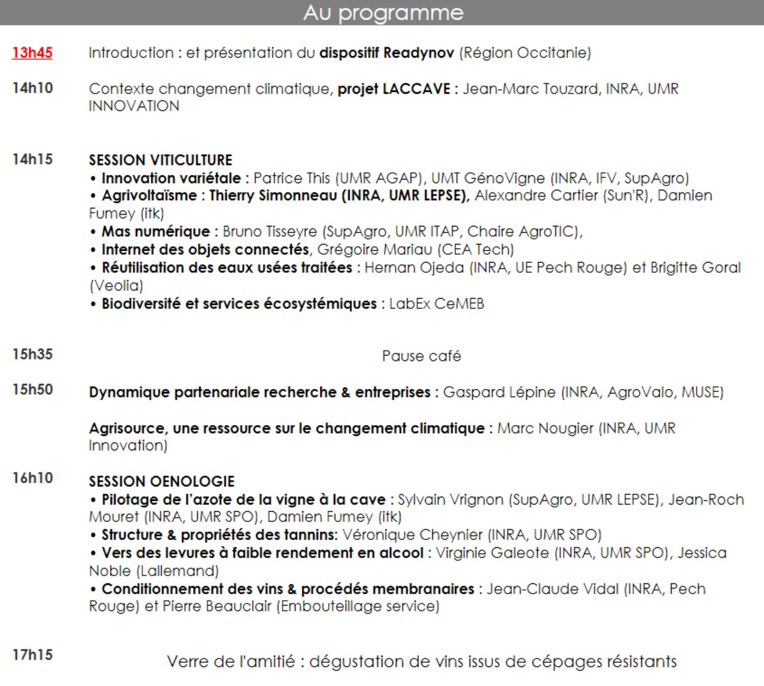
Chantiers en cours
Rencontre Recherche - Vinseo
  Rencontre recherche - Vinseo

Slide 16
Save the date
Date | Lieu | Evénement associé
06 novembre 14h-18h | Supagro | Rencontre Recherche - Vinseo
12 novembre | Montpellier SupAgro (la Gaillarde) | Journée intrants biologiques du sol (ASOI – Ad’Occ)
21 novembre | Montpellier | Forum métiers SupAgro
26 – 28 novembre | Montpellier | SITEVI 2019
29 novembre | Montpellier (faculté de pharmacie) | Conférence œnologie
06 février 2020 | Labège | Les nouvelles mobilités (véhicules hydrogènes, connectés)

